Slide 1
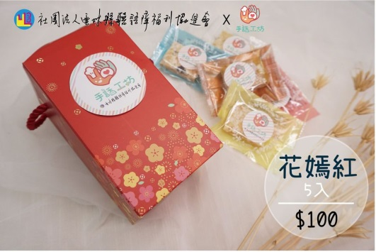
高雄OOOO基金會
範例
參加「您的一票，決定愛的力量」
第OO屆，目前獲獎O次
QQ雪花餅小提盒(5入)
$100
機構介紹
本會在地服務迄今已逾60年，因為有您的支持，讓聾人可以在手話工坊安心就業、讓聾人有自己的舞台可以展現自信與優勢，而我們，更是在聾人身上看見了愛的循環！
商品簡介(請描述商品特色)
我們堅持用原食材的甜味，堅持使用雲林在地特產古坑咖啡和雲林在地嚴選花生，堅持全聾人工作環境，每一塊都是手作、手桿、手切、親手包裝製作
內容物：任選一種口味5入(蔓越莓、葡萄乾、檸檬、花生、咖啡)
最佳賞味期：30天。
一體成形提盒，無紙袋
商品網頁/官網/店商平台QRcode

Slide 2
訂購資訊
單位名稱 |  |  | 訂購電話
單位地址 |  |  | 聯絡人Email
聯絡人 |  |  | 商品網址
運費標準 |  |  | 食品檢驗
可否客製 |  |  | 付款方式
訂購說明
對應之SDGs目標 | □1 消除貧窮 □2 終結飢餓 □3 健康福祉 □4 優質教育 □5 性別平等 □6 淨水衛生 | □7 永續能源 □8 就業經濟 □9 工業創新 □10 促進平等 □11 永續城鄉 □12 責任產消 |  |  | □13 氣候行動 □14 海洋保育 □15 陸域生態 □16 正義和平 □17 夥伴關係
我有意願提升公益商品形象/包裝
本會調查有意願投入資源在商品改良或希望發展社會企業的的單位，將篩選合適團體媒合天使團等資源。

Slide 3
請輸入團體名稱
請輸入禮盒名稱
$XXX
參加「您的一票，決定愛的力量」
第OO屆，目前獲獎O次
機構介紹
商品簡介
內容物：
保存期限/最佳賞味期：
備註：
商品網頁/官網/店商平台QRcode
此頁為主要製作型錄用，請照此格式編排，若有多樣產品請分頁描述。

Slide 4
請輸入團體名稱
請輸入禮盒名稱
$XXX
參加「您的一票，決定愛的力量」
第OO屆，目前獲獎O次
機構介紹
商品簡介
內容物：
保存期限/最佳賞味期：
備註：
商品網頁/官網/店商平台QRcode
此頁為主要製作型錄用，請照此格式編排，若有多樣產品請分頁描述。

Slide 5
其他補充說明

